Slide 1
Thai Dessert
Classification
EGCO486 Image Processing

Slide 2
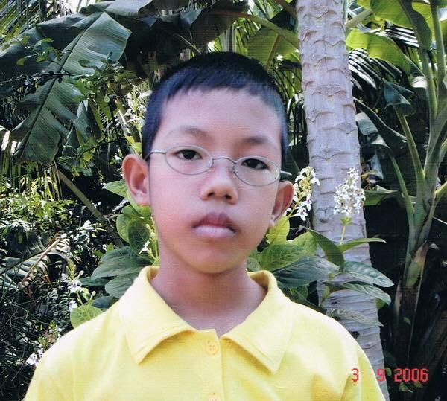
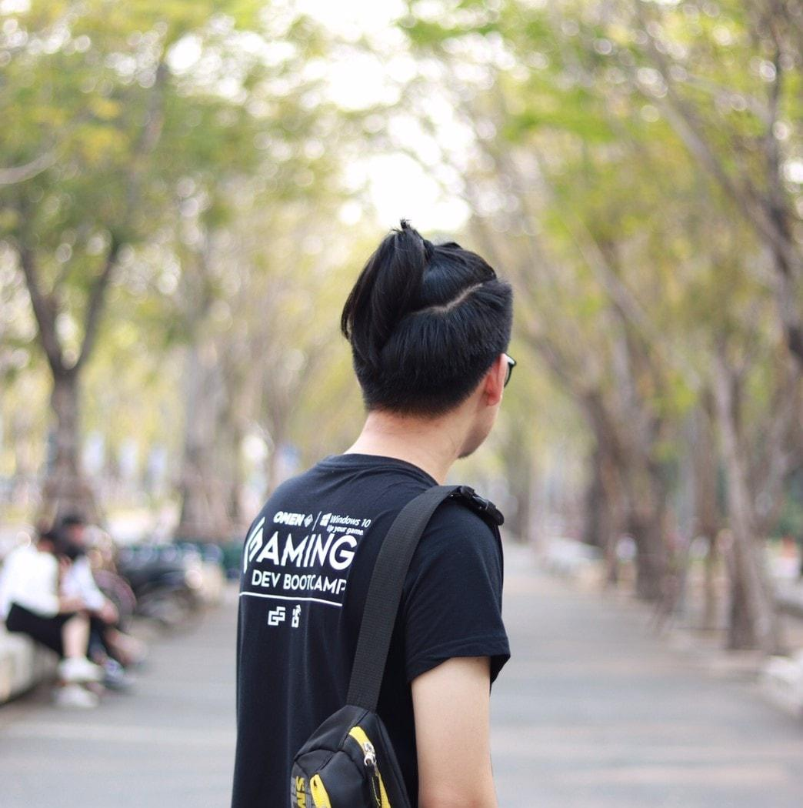

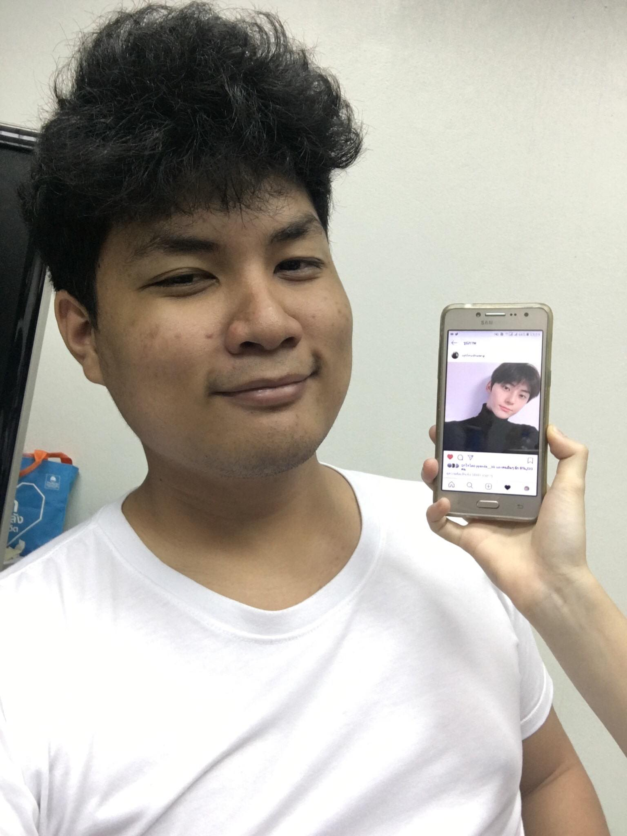
Members

Slide 3
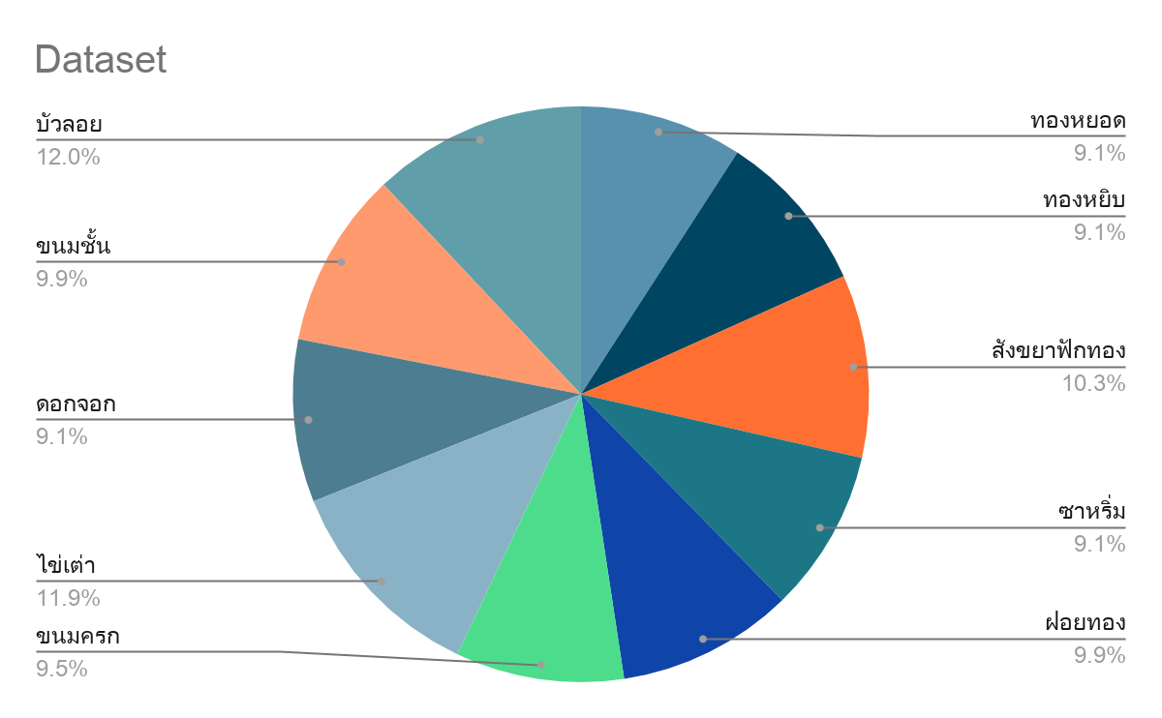
Dataset
ทองหยอด จำนวน 200 รูป
ทองหยิบ จำนวน 200 รูป
สังขยาฟักทอง จำนวน 225 รูป
ซาหริ่ม จำนวน 200 รูป
ฝอยทอง จำนวน 217 รูป
ขนมครก จำนวน 207 รูป
ไข่เต่า จำนวน 260 รูป
ดอกจอก จำนวน 200 รูป
ขนมชั้น จำนวน 217 รูป
บัวลอย จำนวน 263 รูป
รวมทั้งหมด 2189 รูป

Slide 4
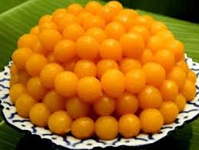
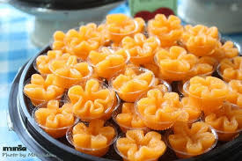
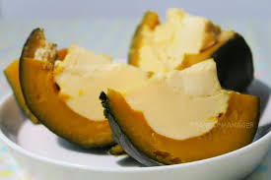
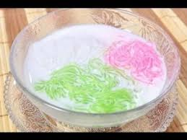
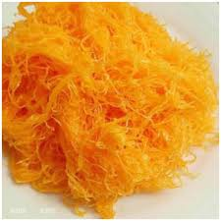
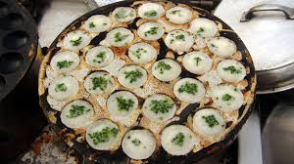
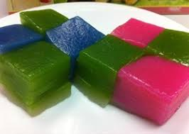
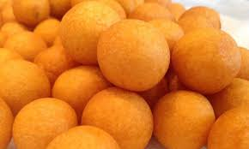
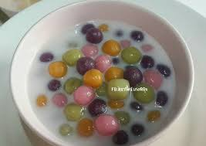

Slide 5
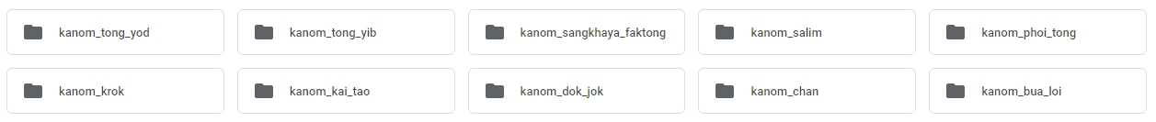
Data Preparation
Download images with Chrome Extension Fatkun Batch Download Image
Store downloaded images in Google Drive with separate folder
Read and split data 80 to train 20 to validation using tf.keras.preprocessing.image_dataset_from_directory
Resize image to 160x160
Increase dataset by using augmentation method

Slide 6
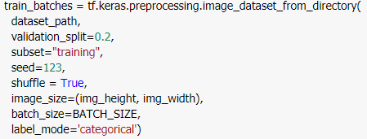
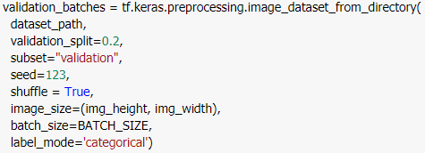
Image Load Configuration

Slide 7
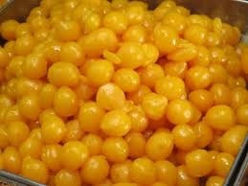
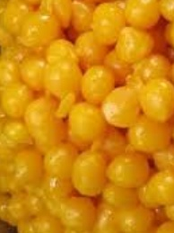
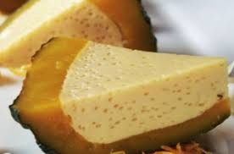
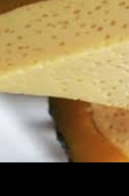
Augmented Example

Slide 8
Methods Used
1
2
InceptionV3
widely-used image recognition model that has been shown to attain greater than 78.1% accuracy on the ImageNet dataset
MobileNetV2
Light weight model
Faster - low latency - designed for limited resource
3
Xception
The pretrained network can classify images into 1000 object categories, such as keyboard, mouse, pencil, and many animals.

Slide 9
Model Summary
global_average_layer = GlobalAveragePooling2D()
preds = Dense(10,activation='softmax')
base_learning_rate = 0.0001
initial_epochs = 50
Fine tuning at last 3 layer
fine_tune_epochs = 20

Slide 10
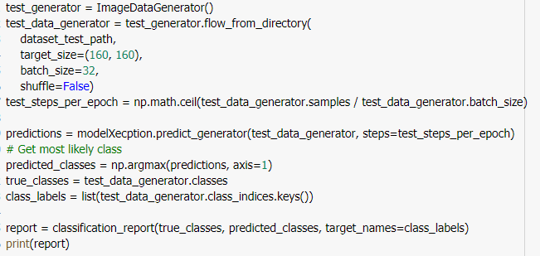
Test Method

Slide 11
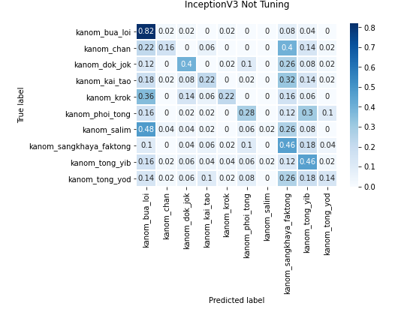
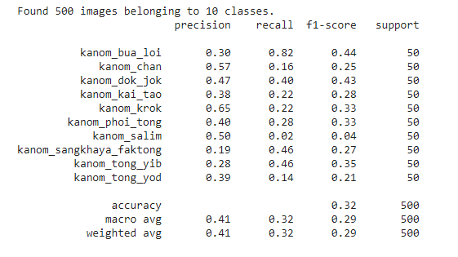
Result
InceptionV3 (Not Tuned)

Slide 12
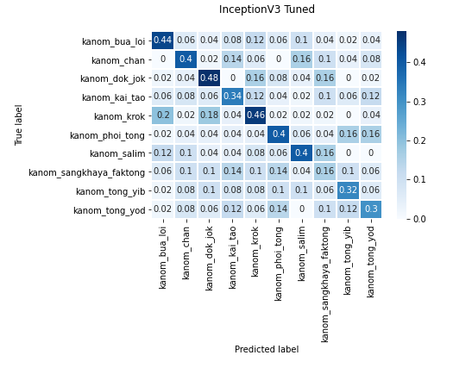
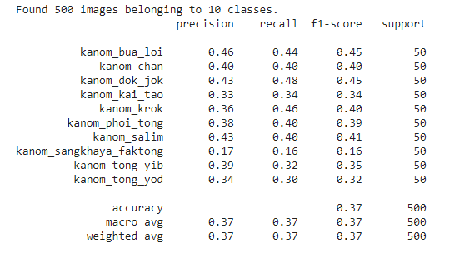
Result
InceptionV3 (Tuned)

Slide 13
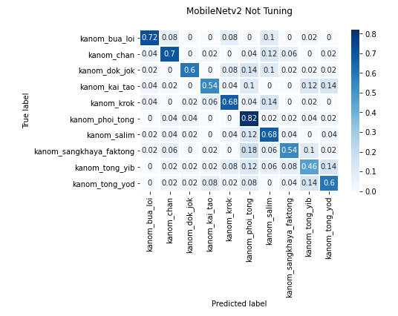
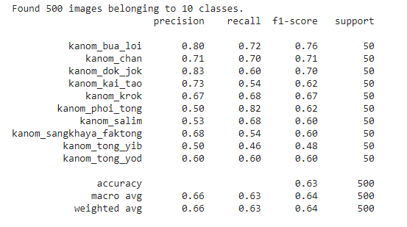
Result
MobileNetV2 (Not Tuned)

Slide 14
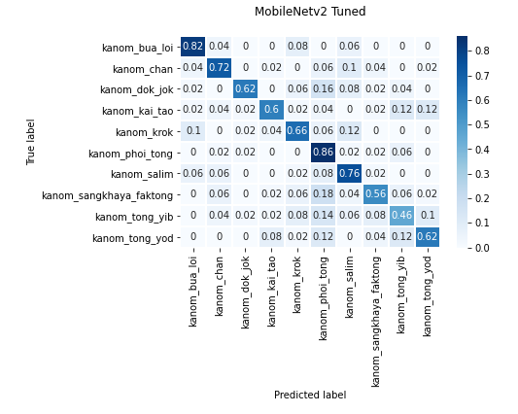
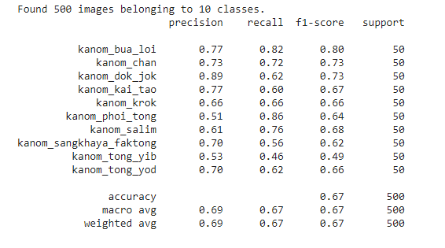
Result
MobileNetV2 (Tuned)

Slide 15
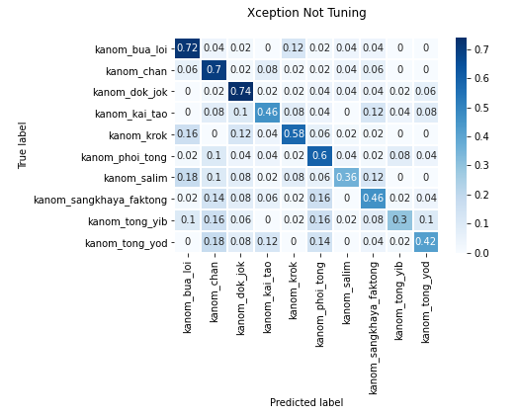
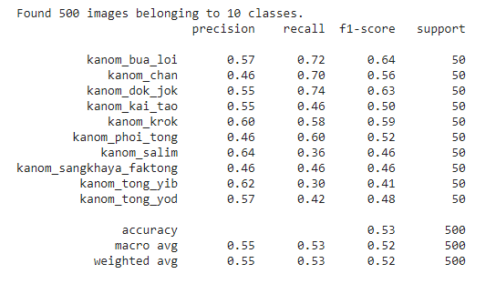
Result
Xception (Not Tuned)

Slide 16
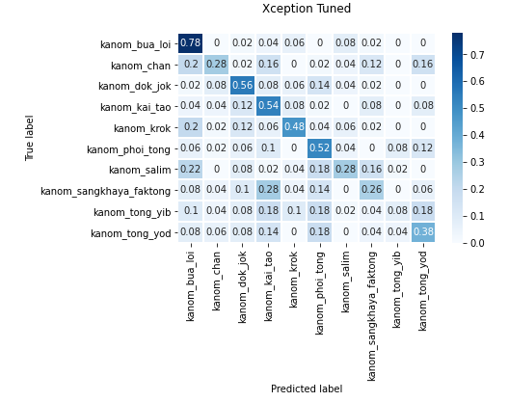
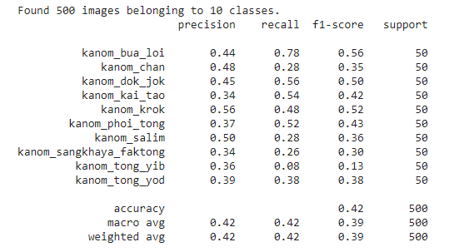
Result
Xception (Tuned)

Slide 17
Discussion
 | InceptionV3 | MobileNetV2 | Xception
Accuracy | 0.32 | 0.67 | 0.53
F1-score | 0.29 | 0.64 | 0.52
Precision | 0.41 | 0.66 | 0.55
Recall | 0.32 | 0.63 | 0.53

Slide 18
Thank You For Your Attention

Slide 19
DEMO TIME!

